Slide 1
ペルソナ設定

Slide 2
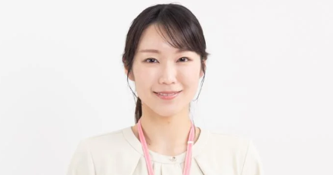
両親は共働きのため、おばあちゃん子であり、幼少期から相撲を見ていた。
小さいときは祖父母に連れて行ってもらった
地元で行う九州場所（11月）は、毎年おばあちゃんと参加。
東京（1月）、大阪（3月）、名古屋（7月）場所は、一人で参加。←旅行も兼ねている
一人で黙々作業するのが好きだけど、最近は話したい気分
周りの人に合わせがちだから、自分の話ができない
自己主張弱め
好きなことを話し出したら止まらない
氏名：熱海朔（あたみさく）
年齢：28歳
職業：医療事務（残業が多い
収入：300万円
学歴：女子短大卒
出生・在住：福岡
家族：祖父母、父母、実家暮らし
特徴：スー女、推し力士：遠藤
平日はできないため、土日に料理をする
（両親は基本的に時間にゆとりがある）
仕事に慣れて、趣味に時間とお金を使うようになった、
学生時代の友人とは2か月に一回会うけれど、相撲の話はしない（好きなことは知っている）
不満：
相撲仲間がいない
相撲特化のSNSが欲しい
リマインダー
満足：
遠藤が勝った時
グッズを作っている時
おいしく料理が作れた時（家族がおいしいと言ってくれた時）
欲求：
同担と話したい
ファン仲間を増やしたい
情報をまとめてみたい（試合結果など）☆お気に入りの力士だけ
部屋独自のレシピを知りたい
X：見る専用
インスタ：見る専用（相撲協会など）
たまに手作り料理をアップYouTube：
試合のハイライトとか、切り抜きを見る

Slide 3
友達にも相撲を知ってほしい（アプリを入れてもらう）
相撲に関係ないコンテンツ
レシピ検索
店検索
相撲のことを知れるコンテンツ
用語の紹介
豆知識
イケメン紹介
同担を見つける
特定の力士について語る（画像や動画、短いテキスト）
推し力士の情報が欲しい
変化する
変化しない
プロフィール
名前
戦績
スケジュール
プロフィール
経歴
年齢
階級
出身
生年月日
お気に入り機能
練習
大会
イベント

Slide 4
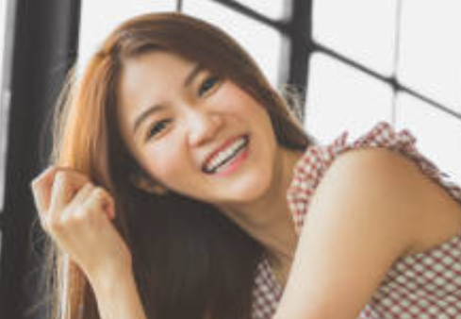
ペルソナ（サンプル）
インテリアが好きで、デザイナーになりたいと思い学生時代から雑貨屋でアルバイトをする。22歳で大学卒業と共に大手家具・インテリアメーカーに入社。曲線の無いシャープなデザインが好き。入社後、現場を知ることが大切だと言われショップに勤務。ショップは先輩社員１名（店長）と後輩社員１名、アルバイトが約２０名。入社から３年で副店長になる。現在７年目だが、いまだにショップ勤務（３店め）であることに不満がある。
生活：通勤は電車20分込みで片道35分。シフト制で10:00～19:00または12:00～21:00。実際には10:00～21:00になることも多い。休みは不定休。自炊は好きだが、ずぼらな部分があり、食材が無駄になることがあるためあまりやらないようにしている。休みの日は疲労回復のため、マッサージに行く以外は家でのんびりしていることが多い。飲酒もしないため、仕事の日もスーパーで弁当を買ってそのまま帰ることがほとんど。
氏名：
年齢：29歳
職業：インテリア雑貨販売（副店長）
収入：４６０万円
学歴：大学卒
出生：宮城県
家族：両親と弟。一人暮らし
特徴：本来は人付き合いが好き。近年は仕事で人と話すことに疲れてきている。学生時代の友人とは疎遠になっている。会社の同期５人は仲がいいものの、勤務地が違うためたまに会う程度。
不満：仕事が「思っていたものと違う」。日々、接客をすることに疲れを感じている。浅いコミュニケーションが多いため、会話はする割に人と繋がっていないようなもやもやがある。仕事が忙しく、何か新しいことを始める気にはなれない。最近は同期グループのLINEに反応するのも面倒になってきた。
満足：動画を見た後、コメント欄を読んで同じ感想を持った人がいるとちょっと嬉しくなる。家でゴミ箱に向かってティッシュを投げた時、フチに当たらずにスパっと入ったときは一人でガッツポーズしている。
欲求：仕事では、今更デザインに回してもらえるとは思えず、違う業界に転職するか、いっそ店長としてバリバリ働きたい。会社で人間関係を構築していきたいとも思わないが、やはり人と繋がりたい。でも深くつながるのは面倒でもある。SNSで繋がるのは性に合わなかった。
LINE：毎日。タイムラインは見ない。
X(旧Twitter)：利用していない。
Instagram：毎日。たまにカフェに行った時に食事のみ投稿。
Facebook：登録したが、投稿はしていない。学生時代の友人の投稿をたまに見る。
YouTube：家に帰ってからはよく見ている。趣味のネイルに関する動画を見ながら食事をすることが多い。
TikTok：ちょっと冷めた目で見ているが、羨ましさも感じる。

